Slide 1


UBND QUẬN LONG BIÊN
TRƯỜNG MẦM NON GIANG BIÊN
LĨNH VỰC PHÁT TRIỂN NHẬN THỨC
ĐỀ TÀI:TÌM HIỂU LÀNG NGHỀ GỐM SỨ BÁT TRÀNG
LỨA TUỔI: 5- 6 TUỔI
LỚP MGL A4

Slide 2


III. Cách tiến hành 1. Ổn định tổ chức Cô và trẻ cùng hát bài hát “yêu Hà Nội”

Slide 3

* Nghề truyền thống gốm sứ Bát Tràng:
Trong lịch sử nước ta, có một làng gốm lâu đời và có rất nhiều nghệ nhân nổi tiếng tập trung nơi đây, đó là làng gốm Bát Tràng. Về mặt địa lý, làng Bát Tràng nằm ở tả ngạn sông Hồng thuộc huyện Gia Lâm, Hà Nội, nơi đó gắn liền với làng nghề lịch sử lâu đời làng gốm sứ.

Slide 4

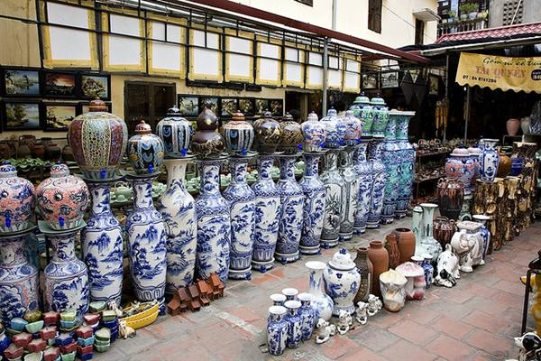
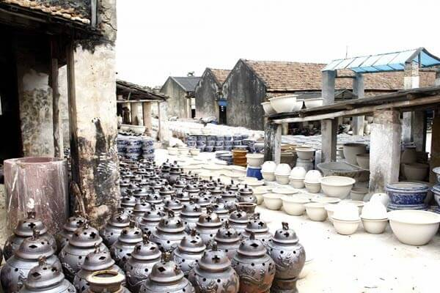
Lịch sử ra đời
Gốm sứ Bát Tràng có chiều dài lịch sử trên 500 năm tại khu vực ven đô Thănh Long.
Những sản phẩm gốm được sản xuất ra đã mang tính cá biệt về phong cách của mỗi nghệ nhân và nét đặc trưng văn hóa của mỗi làng nghề, hay nói cách khác, yếu tố văn hóa tinh thần đã kết tinh trong văn hóa vật thể.

Slide 5

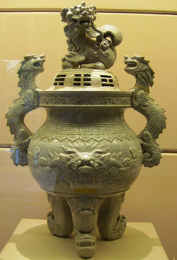
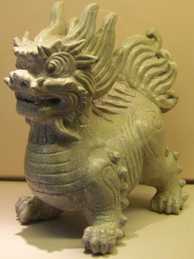
Những sản phẩm này được tạo dáng và trang trí với những con rồng, những hoa văn đắp nổi, khắc chìm hoặc trổ thủng với những màu sắc đa dạng. Men sử dụng trong chế tác các sản phẩm gốm có men trắng ngà cổ truyền và nhiều men màu khác.

Slide 6
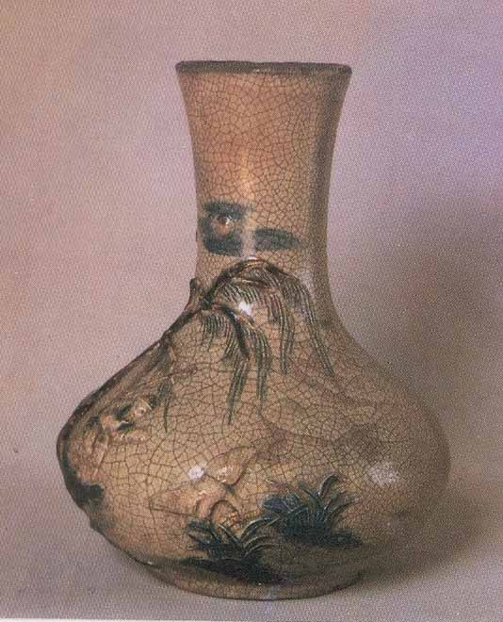
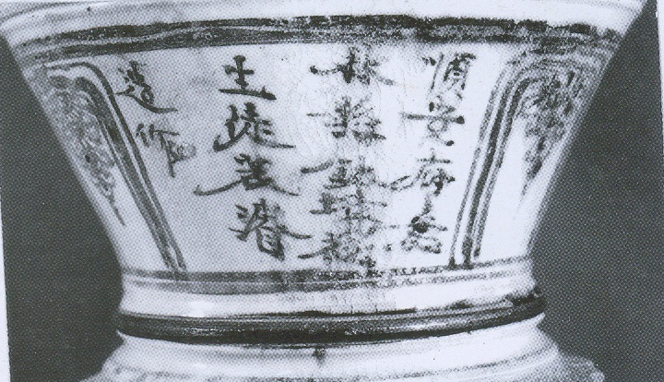
Men rạn thế kỉ 19
Minh văn trên gốm
Bàn tay tài khéo của thợ gốm Bát Tràng đã tạo ra những sản phẩm: độc bình, chân đèn, đôn, bình vôi, nậm rượu, choé, ấm... bằng gốm men ngọc, men rạn, men hoa lam... độc đáo.

Slide 7
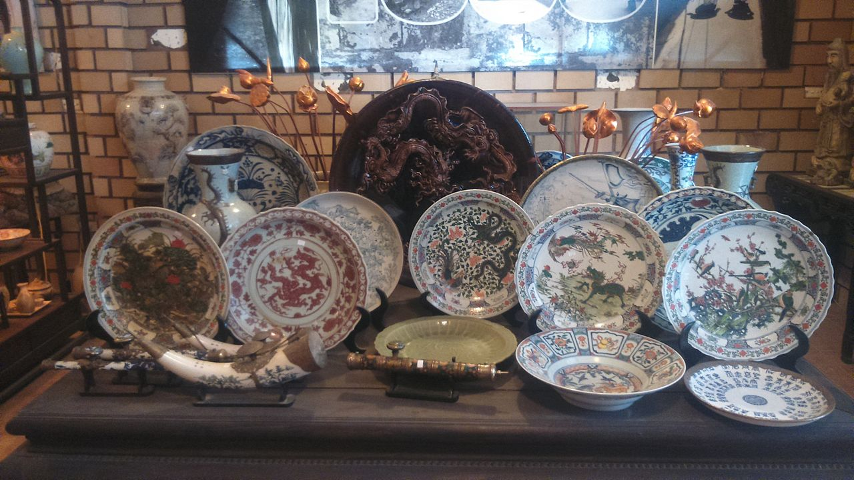
Trong chế tác, những nghệ nhân đã vẽ màu dưới men, giữa men, trên men nhằm tạo nên những sản phẩm độc đáo về màu sắc. Việc tìm đất, chọn nguồn đất nguyên liệu thích hợp, tạo các loại men từ tro, đất phù sa, đá màu, rỉ đồng, rỉ sắt, cùng sự cải tiến kỹ thuật lò nung đã thể hiện tài năng của những nghệ nhân và thợ gốm ở làng gốm Bát Tràng qua nhiều thế hệ.

Slide 8


Slide 9

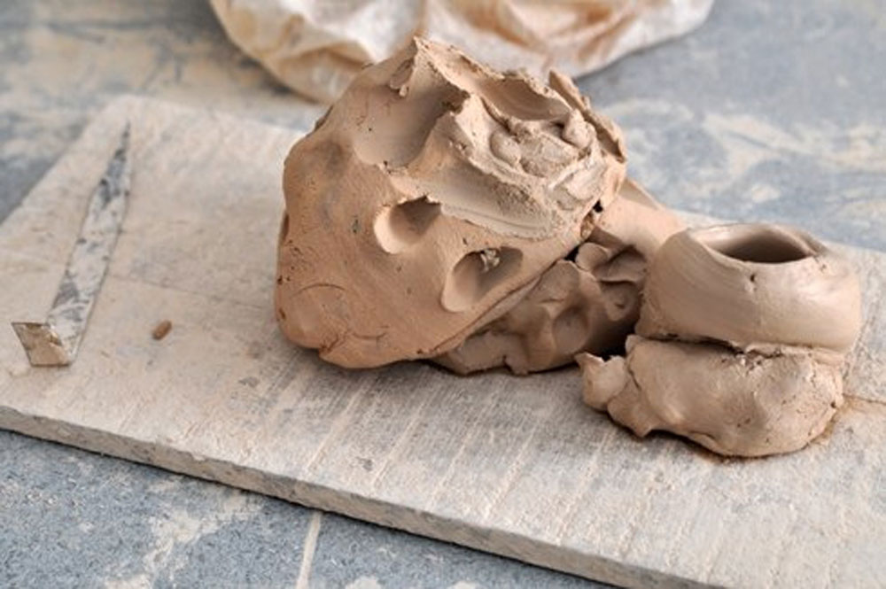
Quy trình
Chọn nguyên liệu: Đất sét

Slide 10

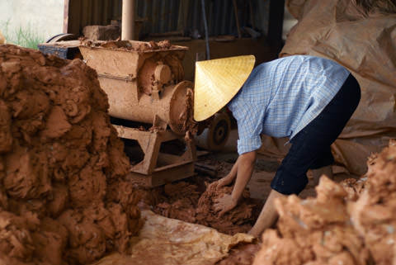
1.T¹o cèt gèm
Chọn đất và xử lý

Slide 11

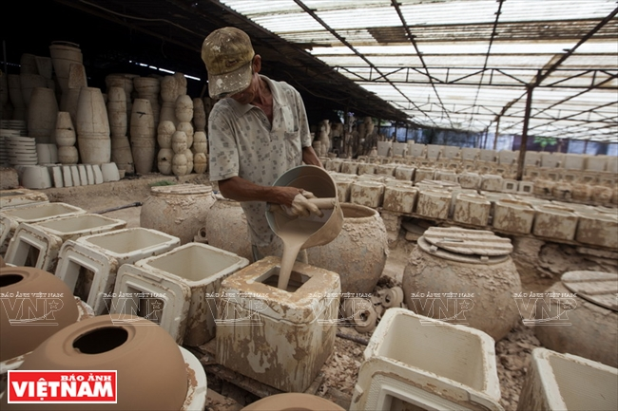
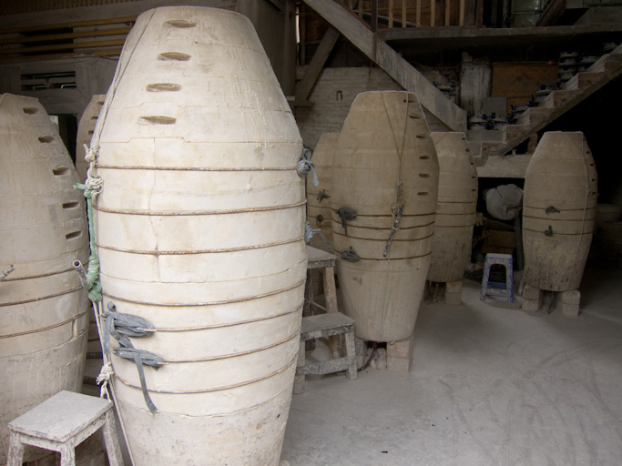
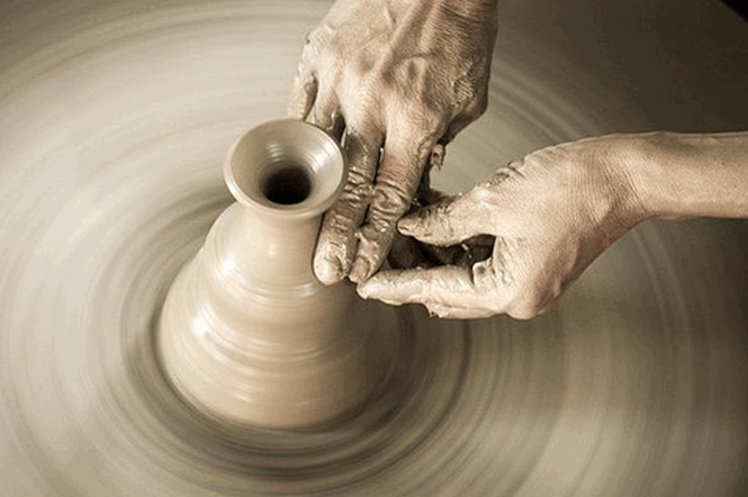
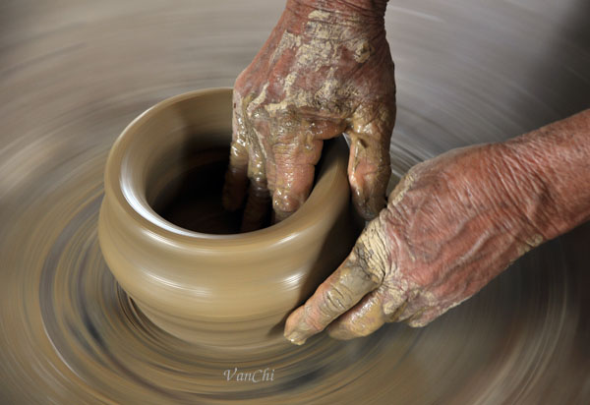
2.TẠO DÁNG
Người thợ "đắp nặn" gốm là người thợ có trình độ kĩ thuật và mĩ thuật cao. Có khi họ đắp nặn một sản phẩm gốm hoàn chỉnh, nhưng cũng có khi họ đắp nặn từng bộ phận riêng rẽ của một sản phẩm và sau đó tiến hành chắp ghép lại. Hiện nay theo yêu cầu sản xuất gốm công nghiệp hay mĩ nghệ, nghệ nhân gốm có thể đắp nặn một sản phẩm mẫu để đổ khuôn thạch cao phục vụ cho việc sản xuất hàng loạt.

Slide 12

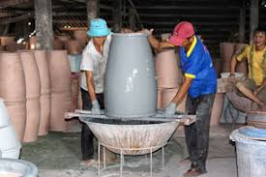
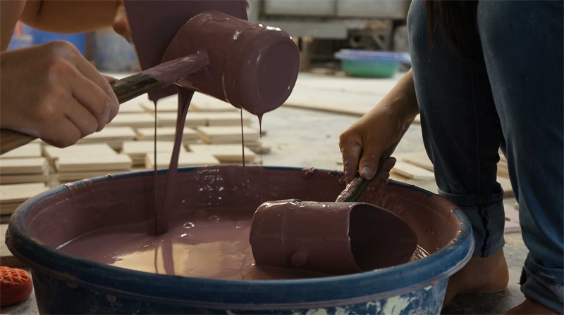
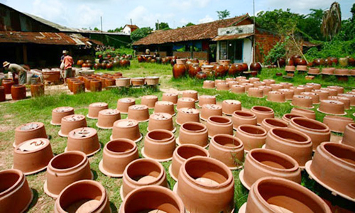
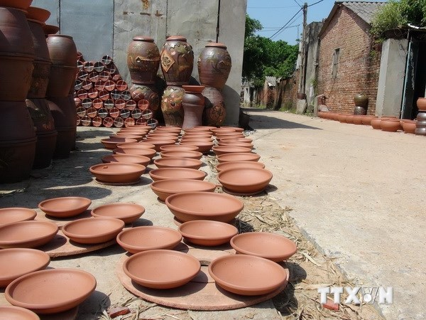
3. Phơi,tráng men

Slide 13

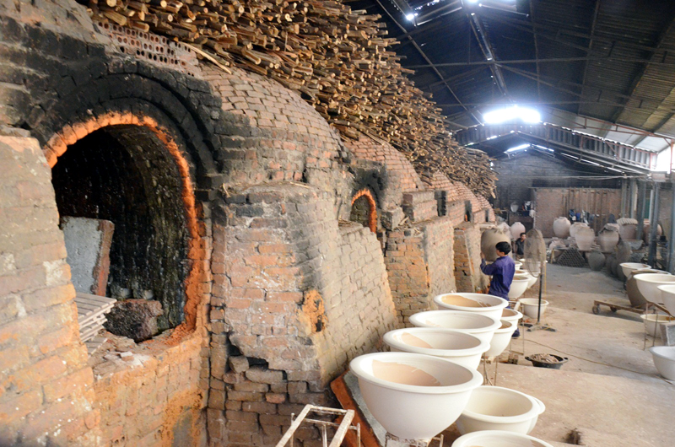
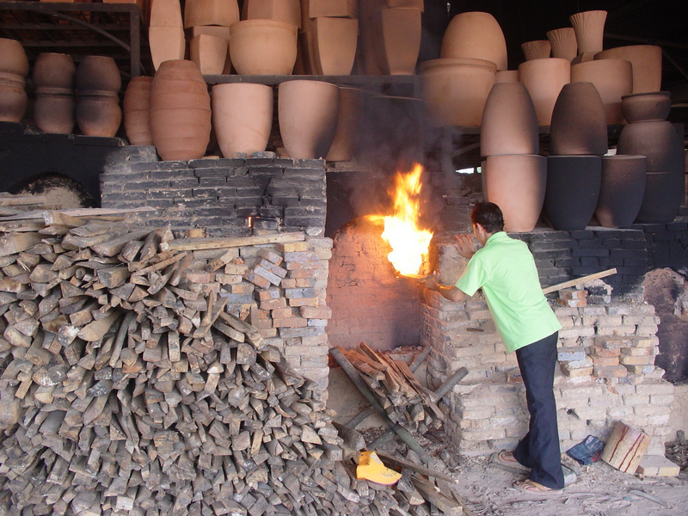
4. NUNG
Khi công việc chuẩn bị hoàn tất thì đốt lò trở thành khâu quyết định sự thành công hay thất bại của một mẻ gốm. Vì thế giờ phút nhóm lò trở nên thiêng liêng trọng đại với người thợ gốm. Người thợ cả cao tuổi nhất thắp ba nén hương và thành kính cầu mong trời đất và thần lửa phù giúp. Việc làm chủ ngọn lửa theo nguyên tắc nâng dần nhiệt độ để lò đạt tới nhiệt độ cao nhất và khi gốm chín thì lại hạ nhiệt độ từ từ chính là bí quyết thành công của khâu đốt lò.
Trước đây người thợ gốm Bát Tràng chuyên sử dụng các loại lò như lò ếch (hay lò cóc), lò đàn và lò bầu để nung gốm, sau này, xuất hiện thêm nhiều loại lò nung khác, càng ngày càng hiện đại và đơn giản trong việc thao tác hơn.

Slide 14
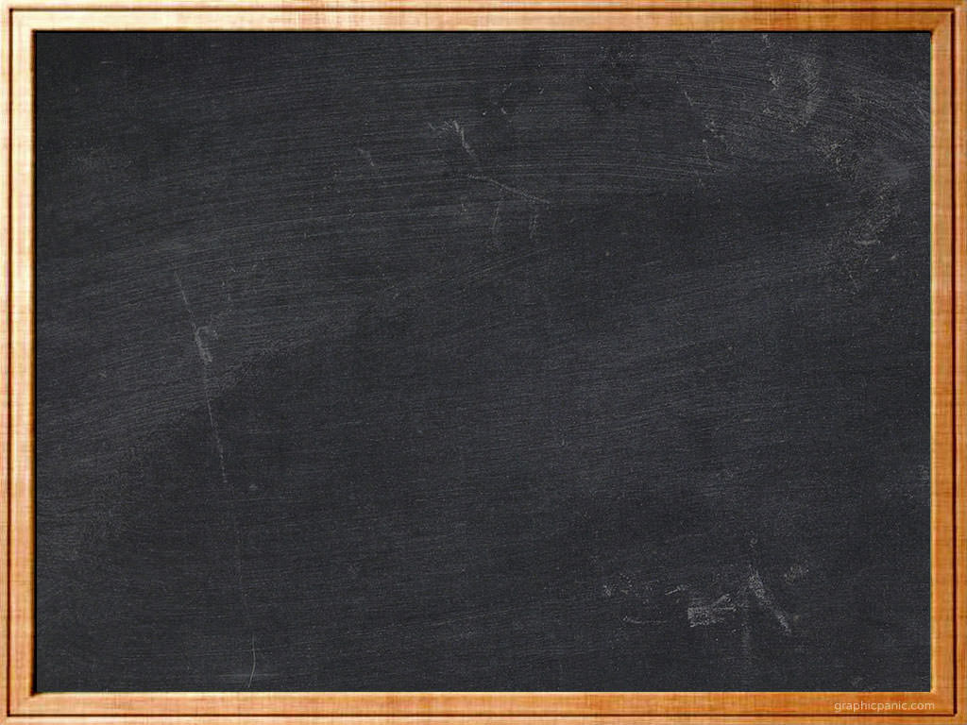
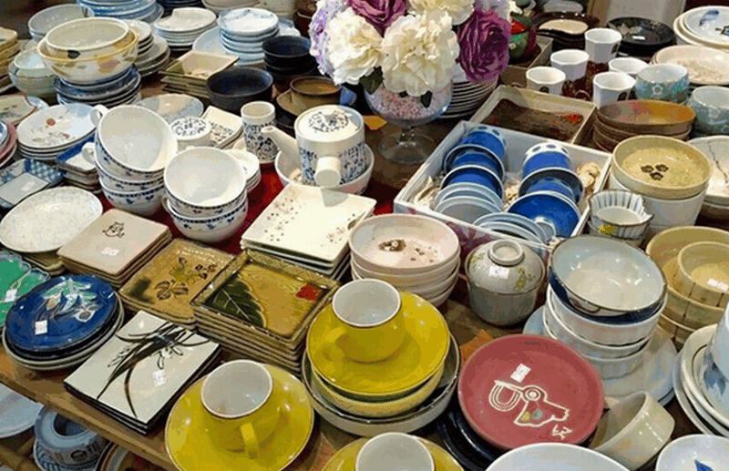
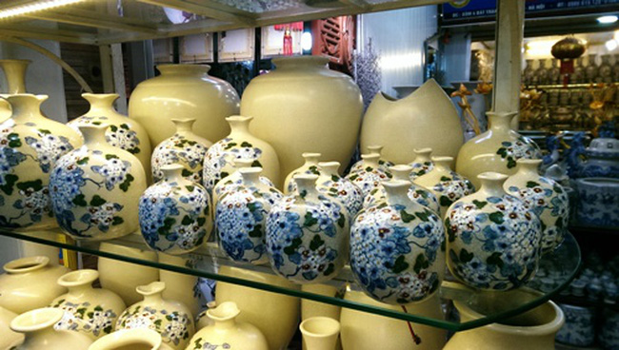
Sản phẩm cuối cùng

Slide 15
Cô hỏi lại trẻ qui trình làm gốm sứ Bát Tràng. Cô củng cố lại bằng cách cho trẻ xem video

Slide 16
QUY TRÌNH LÀM GỐM SỨ BÁT TRÀNG
1
2
3
4
5

Slide 17
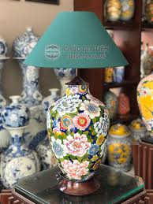
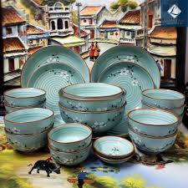
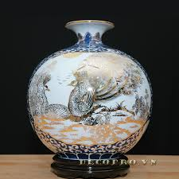
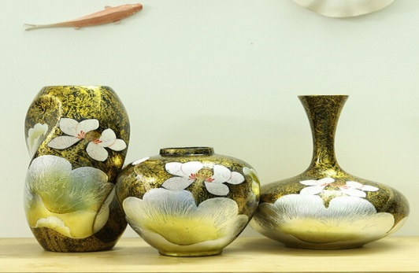
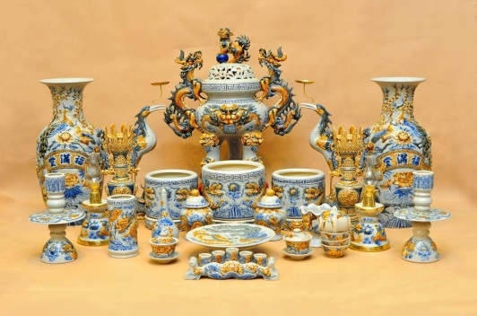
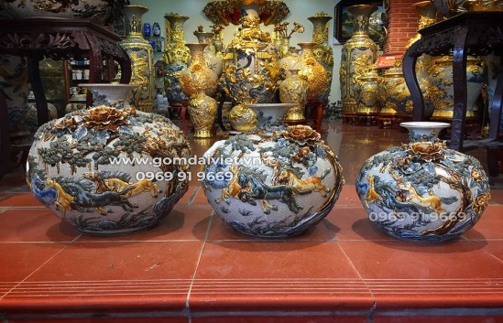
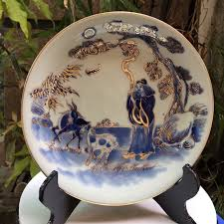
Tác dụng của nghề gốm sứ Bát Tràng: Trang trí, cắm hoa, đèn treo tường, đồ dùng ăn uống, làm cảnh…

Slide 18
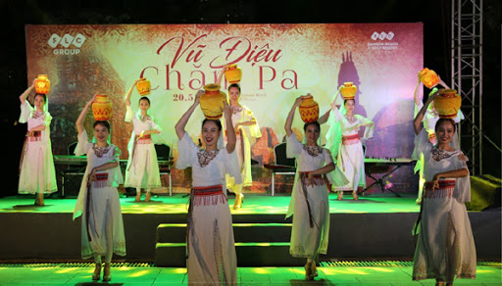
- Nghệ thuật: Những bình gốm Bát Tràng còn dùng làm đạo cụ biểu diễn

Slide 19
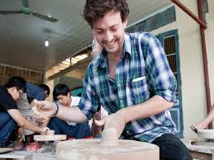
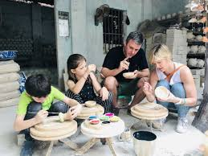

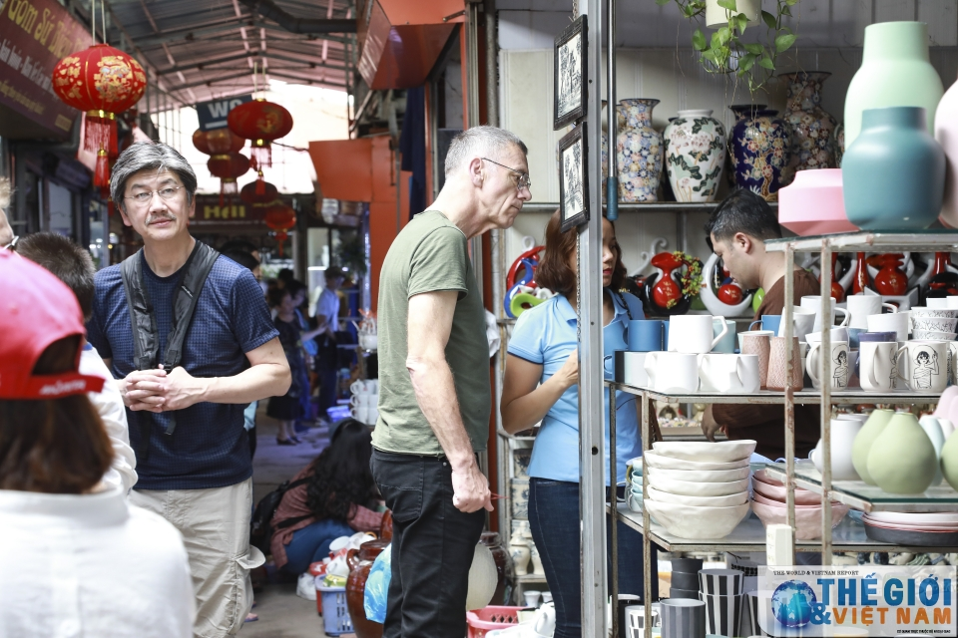
- Gốm Bát Tràng không chỉ được khách trong nước mà còn được khách nước ngoài rất ưa chuộng. Những người khách nước ngoài nếu đã đến Việt Nam đều ghé thăm Bát Tràng và mang về một vài sản phẩm về nước làm kỷ niệm.

Slide 20
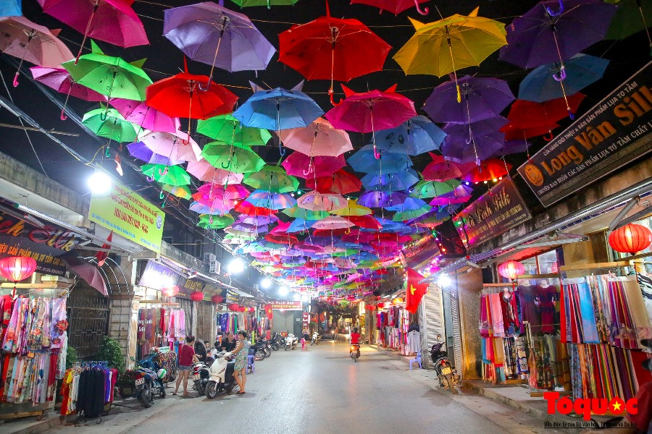
Mở rộng Một số làng nghề của Hà Nội
Làng lụa Vạn Phúc

Slide 21
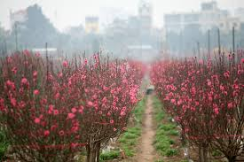
Làng hoa Nhật Tân

Slide 22
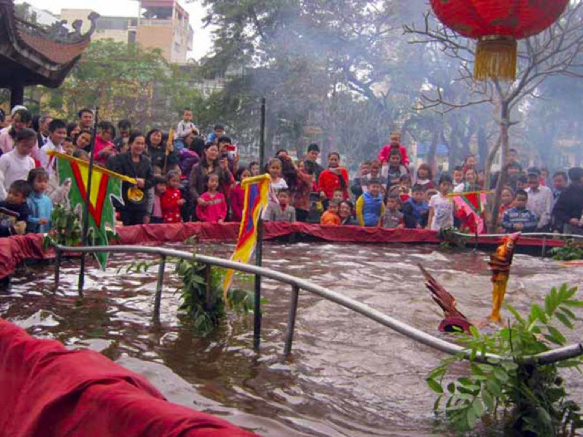
Làng múa rối nước Đào Thục

Slide 23
* Giáo dục trẻ : biết nâng niu, giữ gìn, trân trọng các sản phẩm nghề gốm, các sản phẩm này rất dễ bị vỡ, mẻ nên các con khi sử dụng cầm thật chắc chắn cẩn thận tránh làm rơi, vỡ.
* Nghề truyền thống là nghề có từ lâu đời được truyền từ đời ông bà đến con cháu, những người thợ và thế hệ chúng ta phải có trách nhiệm giữ gìn, duy trì các nghề truyền thống.

Slide 24

TC1: nhìn nhanh- nói tài
- Cách chơi: cô đưa ra các hình ảnh về quy trình làm gốm, các sản phẩm của nghề gốm. Trẻ nhìn nhanh và nói đúng tên quy trình, sản phẩm đó.
- Luật chơi: trẻ giơ tay để trả lời

Slide 25
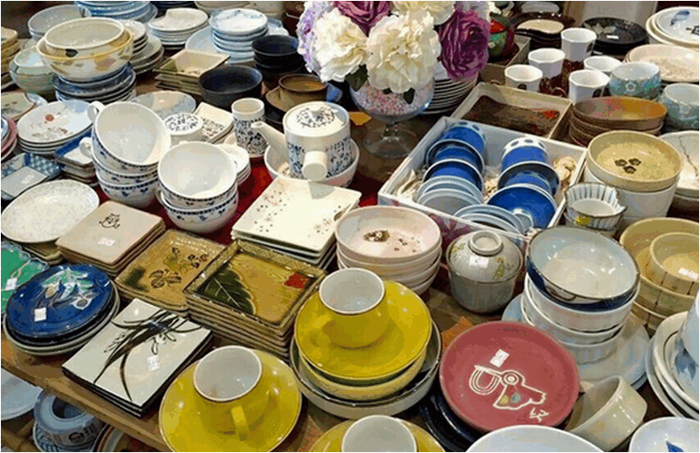
Sản phẩm nghề gốm

Slide 26

Chọn đất sét

Slide 27

Tạo dáng sản phẩm

Slide 28

Phơi tráng men

Slide 29
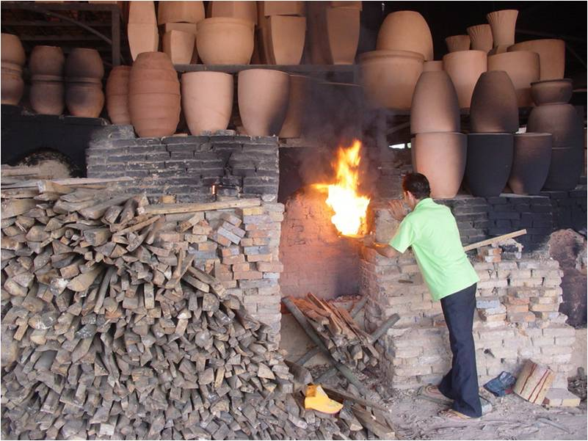
Nung

Slide 30

TC2: ai nhanh hơn
- Cách chơi: chia trẻ thành 4 đội chơi, mỗi lần 2 đội sẽ chơi trước. Nhiệm vụ của mỗi thành viên trong đội là lên sắp xếp các hình ảnh thể hiện đúng quy trình làm gốm. thời gian chơi là 1 bản nhạc, kết thúc nhạc đội nào sắp xếp nhanh và chính xác hơn đội đó giành chiến thắng
- Luật chơi: chơi theo luật tiếp sức

Slide 31

3. Kết thúc Nhận xét, tuyên dương trẻ và chuyển hoạt động

Slide 32


